Slide 1
Политическая элита и политическое лидерство

Slide 2
Информация к размышлению
Всероссийский центр изучения общественного мнения (ВЦИОМ) провёл в декабре 2010 года опрос «Политик года»

Slide 3
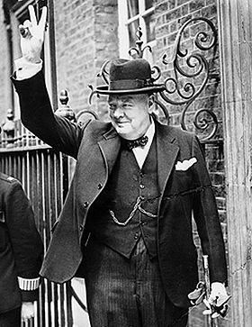
Информация к размышлению
«Отличие государственного деятеля от политика в том, что политик ориентируется на следующие выборы, а государственный деятель – на следующие поколения».
Уинстон Черчилль Winston Churchill

Slide 4
Политическая элита
- внутренне сплоченная, составляющая меньшинство социальная общность, выступающая субъектом подготовки и принятия важнейших стратегических решений в сфере политики и обладающая необходимым для этого ресурсным потенциалом. Ее характеризует близость установок, стереотипов и норм поведения, единство (зачастую, относительное) разделяемых ценностей, а также причастность к власти (независимо от способа и условий ее обретения).
Термин «элита» происходит от французского слова elite — что означает лучший, отборный, избранный, «избранные люди».

Slide 5
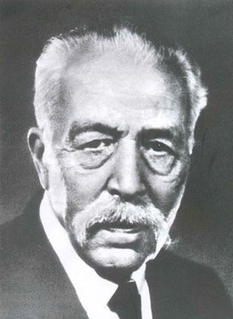
Теории элит
С
Т
Е
В
щ
о
Б
Правя- щие
У
о
П
Е
Р
Ы
А
М
Гаэтано Моска
(1858 -1941),
итальянский юрист,
социолог
В
Е
Я
Л
Моска Г. считал господство меньшинства неотвратимым, ибо это господство организованного меньшинства над неорганизованным большинством.

Slide 6
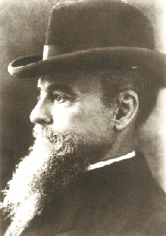
Теории элит
Смена элит
С
Т
Е
В
щ
о
Б
Правя- щие
У
о
П
Е
Р
Ы
Парето Вильфредо (1848-1923), итальянский экономист и социолог.
История – процесс постоянной «циркуляции элит», которая происходит в периоды революционных потрясений.
А
М
В
Е
Я
Л
Оппозиционная элита

Slide 7
Наряду со сходством исходных положений Парето и Моски в их концепциях есть и различия:
Гаэтано Моска | Вильфредо Парето
постепенное проникновение в элиту "лучших" представителей масс | замена одного типа элиты другим
действие политического фактора абсолютно | элита властвует потому, что насаждает политическую мифологию, возвышаясь над обыденным сознанием
элита - политический класс | элита антропологична, т.е. может быть элита экономическая, военная, религиозная, партийная, информационная, административная, научная и пр.

Slide 8
Циркуляция элит
ЭЭ + ПЭ = олигархия коррупция
Экономическая элита (владельцы крупнейших корпораций, банков, фондов и пр.)
Олигархическое правление
Политическая элита (главы государства и правительства, министры, лидеры политических партий)
Коррупция

Slide 9
Циркуляция элит
ВЭ + ПЭ = военный переворот
смена государственной власти
Военная элита (высший генералитет, командующие округов)
Военный переворот
Политическая элита (оппозиция к власти, министры, лидеры политических партий)
Смена государственной власти

Slide 10
Циркуляция элит
ИЭ + ПЭ = информационная война
влияние на принятие политических решений
Информационная элита (владельцы и редакторы многотиражных газет и журналов, ТВ, ведущие политические обозреватели)
Информационная война
Политическая элита (лидеры правящих и оппозиционных партий, чиновники)
Влияние на принятие политических решений

Slide 11
Как формируется (рекрутируется) политическая элита?
Закрытая система отбора
Открытая система отбора
Характерна для авторитарно-диктаторских, тоталитарных политических систем
Характерна для демократической политической системы
Узким кругом высших руководителей
Большое значение выборов в различные органы власти
Отрыв элиты от народа
Высокая конкурентность, значимость личных качеств, действия на благо представляемой социальной группы
Учитывается возраст, образование, успешная карьера на нижних этажах власти
Возможность продвижения во власть выходцев из любых общественных слоёв

Slide 12
Политическое лидерство
Это любое влияние со стороны определённого лица на общество, организацию, социальную группу.
Влияние должно быть постоянным.
Однонаправленное действие от лидера на объект.
Охватывает всё общество или
большую группу людей.
4. Влияние опирается на авторитет
лидера.

Slide 13
Ролевые функции политического лидера
Интеграция общества, объединение масс.
Нахождение и принятие оптимальных политических решений.
Социальный арбитраж и патронаж, защита масс от беззакония и произвола.
Коммуникация власти и масс, упрочение каналов политической и эмоциональной связи.
Инициирование обновления, генерирование оптимизма и социальной энергии, мобилизация масс на реализацию политических целей.
Легитимация (обоснованность, оправданность) власти, политического строя.

Slide 14
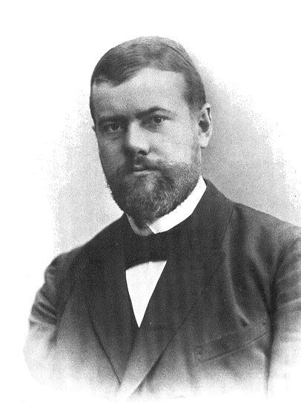
Типы лидерства
Традиционный
Легальный (на основе закона)
Харизматический
Макс ВЕБЕР (1864 – 1920)
немецкий философ и социолог.

Slide 15
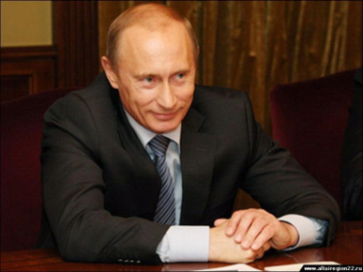
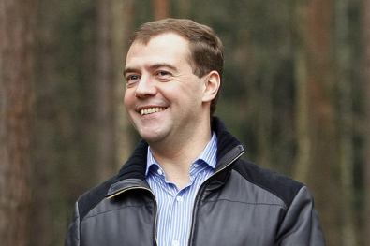
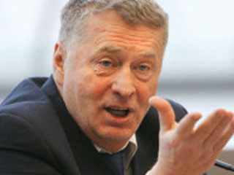
Определите тип лидерства

Slide 16
Домашнее задание
§ 16, анализ источника стр. 188-189
Представить пример (дать характеристику) известного политического лидера прошлого или современности.

